Slide 1


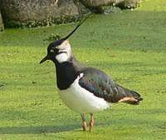
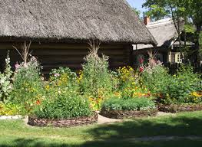
PEMPĖ IR GĖLIŲ DARŽELIS

Slide 2





Pagiedokime sutartinę: Pempė koduota, Genelis margas

Slide 3
PEMPĖS PAMĖGDŽIOJIMAI 01 - Gyvi gyvi (Gintališkės k. Plungės r.) 02 - Klyvis vis vis vis (Staškavičių k. Pakruojo r.) 03 - Gyvsidabris (Mažoji Lietuva)-1

Slide 4
SENOVĖJE, GĖLIŲ DARŽELIS DAŽNIAUSIAI BŪDAVO ĮRENGIAMAS PRIEŠAIS GYVENAMĄ NAMĄ ARBA TĘSDAVOSI IR NAMO GALE, PRIMINDAMAS L RAIDĘ

Slide 5
IŠRAVĖTAS, BE JOKIŲ PIKTŽOLIŲ IR ŠVIESIU SMĖLELIU IŠBARSTYTAIS TAKELIAIS, DARŽELIS SKELBĖ GERĄ ŽINIĄ – „ČIA GYVENA PUIKI, DARBŠTI MERGELĖ!“.

Slide 6
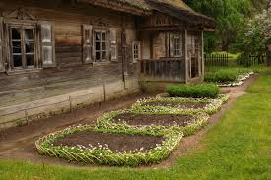
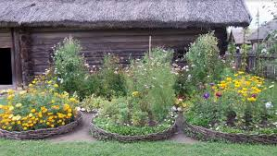
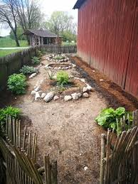
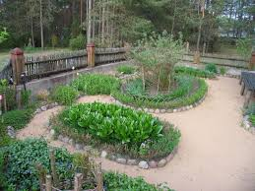
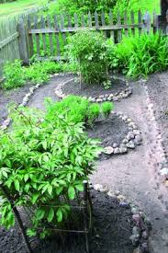
Senoviniai gėlių darželiai

Slide 7
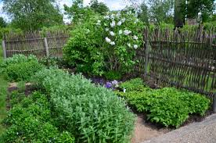
DAŽNAI MERGELĖ SĖDĖDAMA PRIE LANGELIO, GĖRĖDAVOSI SAVO GĖLELĖMIS IR SU JOMIS ŠNEKĖDAVOSI.

Slide 8
SVARBUS DALYKAS – GĖLELĖS DARŽELIUOSE DAŽNIAUSIAI BŪDAVO – GYDOMOSIOS, VAISTINĖS: KAD, LIGAI UŽPUOLUS, NEREIKTŲ EITI TOLI Į PAMIŠKES IEŠKOTI ARBATĖLEI ŽOLELIŲ.

Slide 9
PAŽINKIME ŽOLELES, GERKIME JŲ ARBATĖLĘ IR BŪKIME SVEIKI!

Slide 10
Skaidres kūrė Rima Visackienė, 2024. Fotografijos naudota iš internetinės prieigos.

